Slide 1
NHIỄM TRÙNG TIỂU

Slide 2
ĐÔI LỜI TÁC GIẢ
Video này cũng như những Video khác trong bộ Video đều được thực hiện bởi những bạn sinh viên nên không tránh khỏi thiếu sót về nội dung cũng như cách trình bày.
Mong nhận được sự đóng góp lịch sự của các bạn dưới phần Comment để chúng mình có thể cải thiện hơn trong những bộ Video tiếp theo. Xin cảm ơn.

Slide 3
NGUỒN THAM KHẢO
Bài giảng “Nhiễm trùng tiểu” – ThS BS Huỳnh Ngọc Phương Thảo – Bộ môn Nội Đại học Y Dược TPHCM.
Bài “Nhiễm trùng tiểu”– Sách Bệnh học Nội khoa Bộ môn Nội Đại học Y Dược TPHCM

Slide 4
MỤC TIÊU
Nêu được các định nghĩa NTT.
Trình bày các cơ chế bảo vệ đường tiểu, các yếu tố nguy cơ, các tác nhân gây bệnh thường gặp, đường vào các tác nhân
Trình bày các bệnh cảnh lâm sàng của NTT.
Nêu và phân tích được XN CLS để chẩn đóan NTT
5. Trình bày nguyên tắc điều trị của NTT.

Slide 5
ĐỊNH NGHĨA
Nhiễm trùng tiểu là hậu quả gây ra bởi sự xâm nhập của các VSV vào đường tiểu. VSV gây nên NTT có thể là vi khuẩn, virus, vi nấm, KST.
NTT không triệu chứng là có sự hiện diện của VK mà không có các triệu chứng như tiểu gắt, tiểu lắt nhắt, đau hông lưng.
NTT không có triệu chứng thường không cần điều trị ngọai trừ trường hợp xảy ra trên đối tượng có yếu tố nguy cơ: thai kỳ, giảm BC, suy giảm miễn dịch, cần làm thủ thuật trên đường niệu.

Slide 6
ĐỊNH NGHĨA
NTT đơn giản: xảy ra ở phụ nữ, không có cơ địa đặc biệt, không có bệnh lý nội khoa đi kèm và không có bất thường về giải phẫu hoặc chức năng của đường niệu.
NTT phức tạp: NTT xảy ra ở những BN có ít nhất một YTNC làm cho dễ bị biến chứng nặng hoặc làm cho việc điều trị khó khăn.

Slide 7
ĐỊNH NGHĨA
NTT tái nhiễm là NTT trở lại do một lọai VK khác với VK của lần NTT trước.
NTT tái phát là NTT trở lại do cùng
một lọai VK của lần NTT trước.

Slide 8
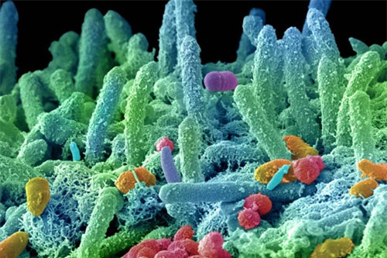
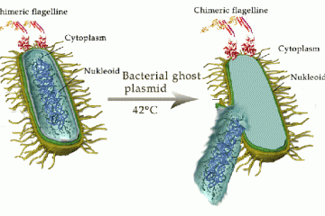
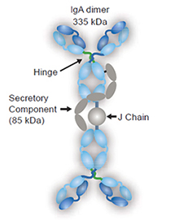

CÁC CƠ CHẾ BẢO VỆ ĐƯỜNG
TIỂU CHỐNG NHIỄM TRÙNG
- Nước tiểu:
Notes:
+ P thẩm thấu cao, urea và acid hữu cơ cao, pH acid,
+ có protein Tamm Horsfall ức chế khả năng bám dính của VK,
+ có kháng thể
+ Dòng nước tiểu lưu thông từ tren cao xuống

Slide 9
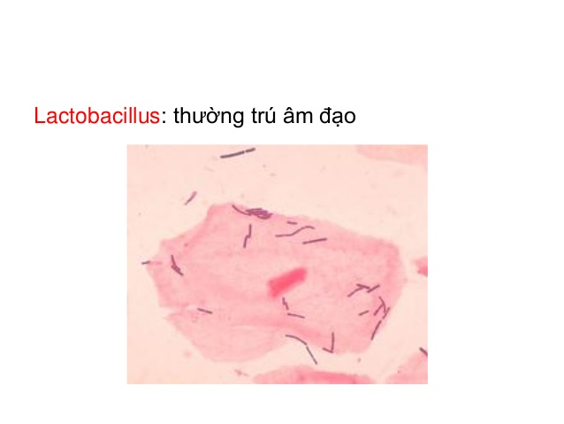
CÁC CƠ CHẾ BẢO VỆ ĐƯỜNG
TIỂU CHỐNG NHIỄM TRÙNG
- Âm đạo:
Notes:
VK thường trú Lactobacillus ức chế khả năng phát triển của các VK gây bệnh.
(Thường gặp ở phụ nữ sử dụng màng tránh thai và thuốc diệt tinh trùng làm chết VK thường trú ở âm đạo.

Slide 10
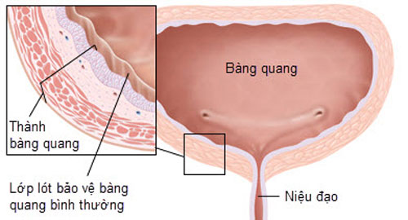
CÁC CƠ CHẾ BẢO VỆ ĐƯỜNG
TIỂU CHỐNG NHIỄM TRÙNG
- Bàng quang:
Notes:
Khả năng tống xuất NT của BQ
Lớp mucin bao phủ niêm mạc có khả năng cản trở sự bám dính của VK

Slide 11
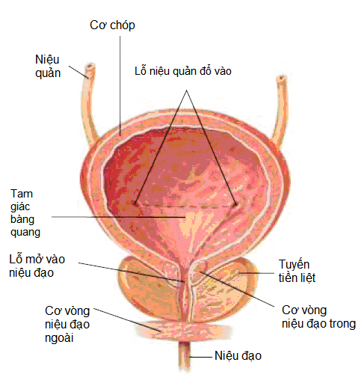
CÁC CƠ CHẾ BẢO VỆ ĐƯỜNG
TIỂU CHỐNG NHIỄM TRÙNG
- Niệu quản:
Notes:
Nhu động NQ từ trên xuống. (VK tiết chất làm
giảm nhu động.
Rối lọan họat động van NQ-BQ (mắc phải hoặc dị dạng bẩm sinh

Slide 12
CÁC CƠ CHẾ BẢO VỆ ĐƯỜNG
TIỂU CHỐNG NHIỄM TRÙNG
- Thận:
Vùng vỏ thận đề kháng nhiễm trùng tốt hơn vùng
tủy
- Các đáp ứng miễn dịch:
Kháng thể trong nước tiểu góp phần ngăn cản khả năng bám dính của VK và ngừa nhiễm trùng tái phát.
Hệ thống bổ thể khi được họat hóa sẽ lôi cuốn các tb BC đến hạn chế NT.
Notes:
Vùng tủy thận có độ thẩm thấu cao, NH3 cao, lưu lượng máu và oxy thấp → Ức chế miễn dịch

Slide 13
CÁC CƠ CHẾ BẢO VỆ ĐƯỜNG
TIỂU CHỐNG NHIỄM TRÙNG
Nước tiểu:
Âm đạo:
Bàng quang:
Niệu quản:
Thận:
Đáp ứng miễn dịch:

Slide 14
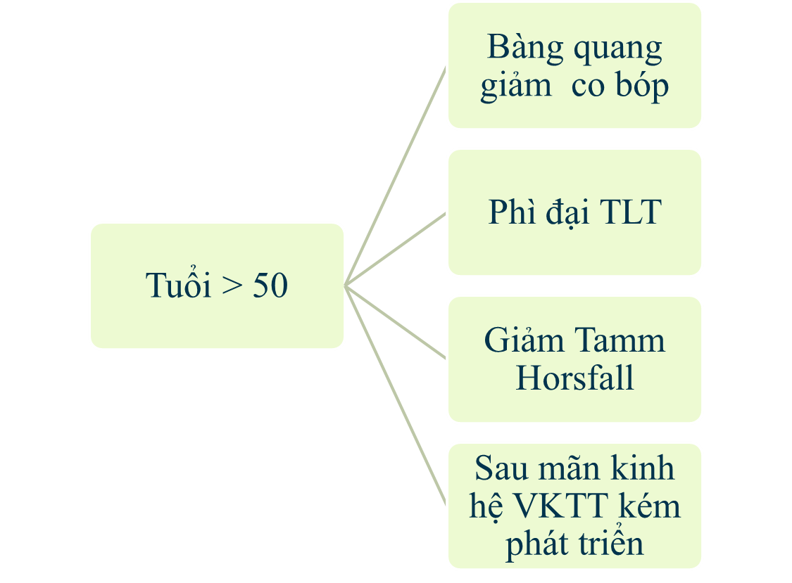
CÁC YẾU TỐ NGUY CƠ

Slide 15

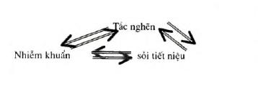
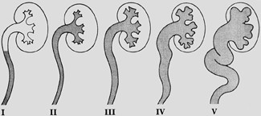
CÁC YẾU TỐ NGUY CƠ
Notes:
Nữ: do niệu đạo ngắn hơn nam
Tắc nghẽn đường tiểu: Sỏi, u nang, dị dạng, bẩm sinh, sẹo, xơ hóa tại thận. Sỏi là nguyên nhân hàng đầu gây tắc ngẽn.
Trào ngược: bàng quang niệu quản xảy ra khi rặn tiểu hoặc tăng áp lực trong bàng quang

Slide 16
CÁC YẾU TỐ NGUY CƠ
Thai kỳ
Tần suất NTT không triệu chứng ở phụ nữ có thai là 6%. Nếu không điều trị sẽ có khỏang 30% NTT không triệu chứng trở thành NTT có triệu chứng làm sảy thai hoặc sanh non.
Cơ chế do các yếu tố nội tiết và giải phẫu học làm chướng nước NQ và ứ đọng nước tiểu.

Slide 17
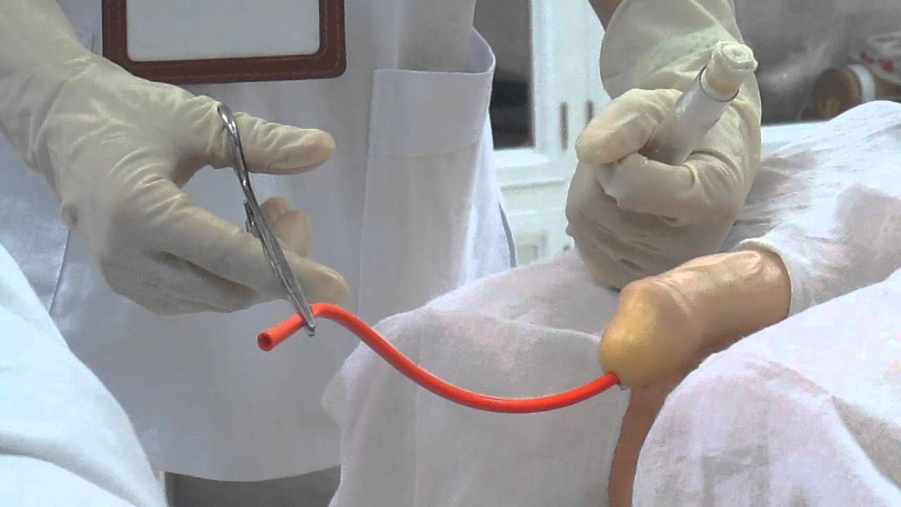
CÁC YẾU TỐ NGUY CƠ
Notes:
Thủ thuật: sau một lần thông tiểu nguy cơ NTT tăng 1-2%, đặc biệt cao ở BN có phì đại TLT
BQ thần kinh: rối loạn chức năng bàng quang hoặc liệt BQ → ứ đọng nước tiểu mãn tính

Slide 18
CÁC YẾU TỐ NGUY CƠ
Tuổi > 50
Giới nữ
Thai kỳ
Tắc nghẽn đường tiểu
Trào ngược
Thủ thuật
Bàng quang thần kinh

Slide 19
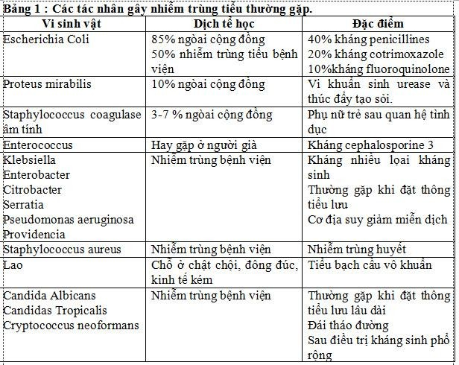
TÁC NHÂN GÂY BỆNH

Slide 20
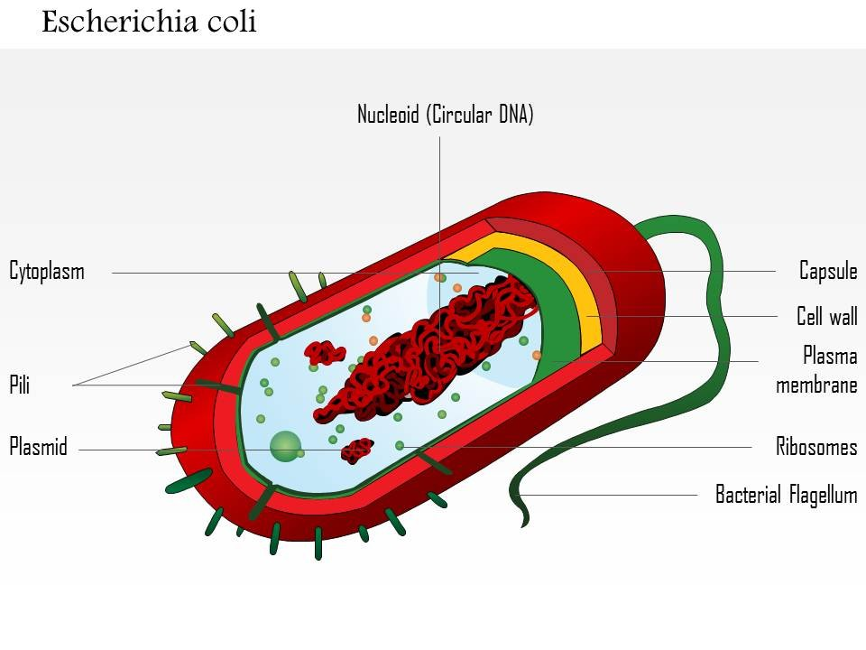
TÁC NHÂN GÂY BỆNH
E. Coli: là tác nhân gây nhiễm trùng tiểu hàng đầu vì:
+ Xuất phát từ hệ tiêu hóa lân cận
+ Có nhiều yếu tố độc lực
Notes:
KN vỏ K: ức chế khả năng thực bào
KN O: Phản ứng viêm, tđ lên cơ trơn NQ
Các cấu trúc ngòai tb như pili hay fimbriae.
Hemolysin: polypeptide độc tb

Slide 21
TÁC NHÂN GÂY BỆNH
VIÊM NIỆU ĐẠO LÂY QUA QUAN HỆ TÌNH DỤC:
Do Chlamydia trachomatis, Neisseria
gonorrhea
CÁC KST VÀ SIÊU VI
Adenovirus gây viêm BQ xuất huyết
Herpes gây viêm niệu đạo cấp
Một vài lọai KST

Slide 22
ĐƯỜNG VÀO CỦA TÁC NHÂN
GÂY BỆNH
ĐƯỜNG NGƯỢC DÒNG: Thường gặp nhất
ĐƯỜNG MÁU
ĐƯỜNG VÀO TỪ CÁC CQ KHÁC: Dò đường tiểu ra da, vào âm đạo, vào đại tràng.
Notes:
Đường máu: hiếm hơn, thường xảy ra trên thận đã có sẵn tổn thương. Các tác nhân hay di chuyển qua đường máu: Tụ cầu trong NT huyết
Nấm candida trên BN suy giảm MD, lao, thương hàn

Slide 23
LÂM SÀNG
Hội chứng niệu đạo cấp: tiểu buốt gắt, tiểu lắt nhắt và tiểu gấp.
Đau hạ vị trên xương mu
Tiểu đục
Đôi khi tiểu máu đại thể.
Sốt kèm ớn lạnh
Đau góc sườn lưng hoặc vùng hông.
Notes:
NT tiểu trên thường có biểu hiện toàn thân: sốt, ớn lạnh, đau lưng
NT tiểu dưới thường có HC niệu đạo cấp
→ VTLT cấp có cả hai đặc điểm trên

Slide 24
XÉT NGHIỆM NƯỚC TIỂU- TPTNT
QUE NHÚNG (DIPSTICK)
Leucocyte esterase:
° Esterase được giải phóng từ những tế bào BC được ly giải trong nước tiểu.
° Bình thường: âm tính
° Bất thường: 25 – 500/μL gặp trong nhiễm trùng tiểu, các trường hợp viêm không nhiễm (viêm cầu thận cấp, viêm ống thận mô kẽ, sỏi niệu…)
° Dương tính giả: dịch âm đạo
° Âm tính giả: Nồng độ cao Albumin, Ascorbic acid, glucose, tetracycline, cephalexin, cephalothin, hoặc lượng lớn oxalic acid có thể ức chế phản ứng này.

Slide 25
XÉT NGHIỆM NƯỚC TIỂU- TPTNT
Nitrite
° Cơ chế: vi trùng Gr – đường ruột biến nitrate thành nitrite
° Dương tính: khả năng nhiễm trùng tiểu
° Dương tính giả:
° Âm tính giả: chế độ ăn ít nitrate, dùng thuốc lợi tiểu, pH NT acide, nước tiểu trong BQ dưới 4h, VK không có men nitrate reductase……
LƯU Ý
Nếu cả leucocyte esterase và nitrite dương tính thì khả năng nhiễm trùng tiểu càng cao
Tuy nhiên nếu cả hai âm tính không có nghĩa lọai trừ

Slide 26
XÉT NGHIỆM NƯỚC TIỂU- TPTNT
SOI TƯƠI NT
-
-
BC, Tb mủ Nhuộm Gram
CẤY NT và làm KSĐ
- Là XN quuyết định chẩn đóan và có tính hướng dẫn ĐT.

Slide 27
CHỈ ĐỊNH CẤY NT
Có triệu chứng cơ năng và thực thể của
nhiễm trùng tiểu.
Theo dõi kết quả điều trị của nhiễm trùng tiểu.
Khi rút thông tiểu lưu.
Tầm sóat nhiễm trùng tiểu không triệu
chứng ở phụ nữ có thai.
Trước khi tiến hành các thủ thuật trên bệnh nhân có bệnh thận tắc nghẽn

Slide 28
CÁC BIỆN PHÁP LẤY NT
- Để giảm khả năng dây nhiễm VT từ ngòai vào, phải
XN nước tiểu trong vòng 1 giờ sau khi lấy mẫu:
Lấy nước tiểu giữa dòng
Thông tiểu
Chọc hút bằng kim vô trùng qua BQ trên xương mu
Chọc hút kim vô trùng qua hệ thống ống thông tiểu
kín.
Trước và sau khi xoa nắn TLT để chẩn đóan tiểu VK từ TLT

Slide 29
Tiêu chuẩn cấy dương tính
Số khúm vi khuẩn >= 10^5/ml với chỉ duy nhất một loại vi khuẩn, khi lấy nước tiểu giữa dòng
→ Độ chuyên cao (98%) nhưng độ nhạy chỉ 50%

Slide 30
CHẨN ĐÓAN NTT THEO PHƯƠNG
PHÁP LẤY NT
Phương pháp lấy NT | Tiêu chuẩn xác định tiểu VK có ý nghĩa
Giữa dòng | Nữ có TCLS ≥10³ khúm coliform/mL hoặc ≥10⁵ khúm không phải coliform/mL Nam có TCLS ≥10^{3 khúm} VK/mL Không có TCLS ≥10⁵ khúm VK/mL cùng một lọai VK qua hai lần cấy liên tiếp.
Chọc hút BQ | > 10² khúm VK/mL
Thông tiểu | ≥10^{3 khúm} VK /mL

Slide 31
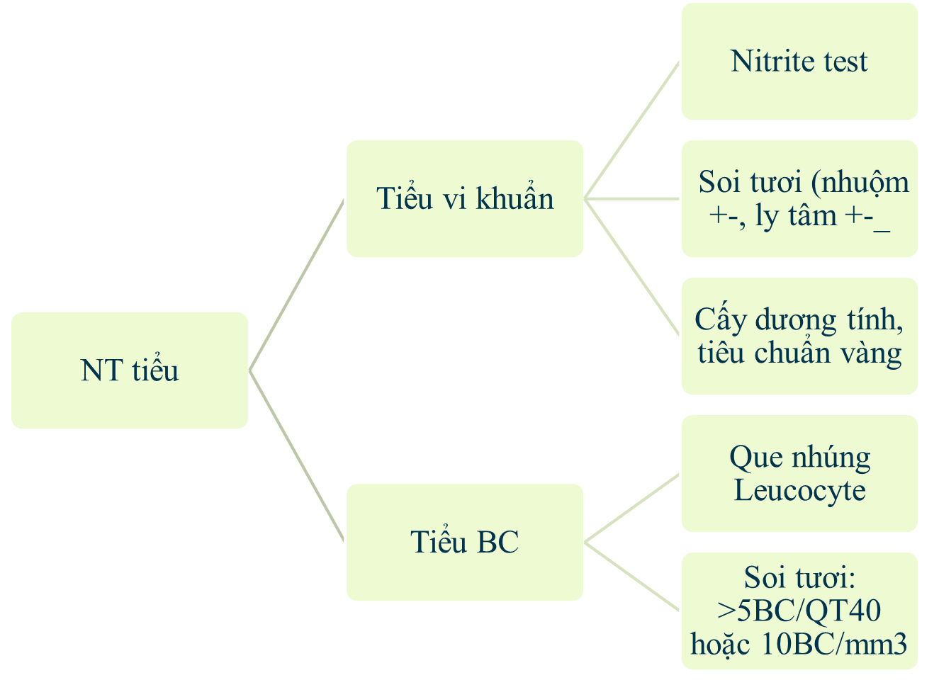

Slide 32
HÌNH ẢNH HỌC
MỤC ĐÍCH
° Phát hiện yếu tố nguy cơ gây nhiễm trùng tiểu.
° Phát hiện biến chứng của nhiễm trùng tiểu.
CHỈ ĐỊNH
Nam NTT lần đầu.
NTT phức tạp hoặc có NT huyết đi kèm.
Nghi ngờ có tắc nghẽn hoặc sỏi đường niệu.
Tiểu máu sau nhiễm trùng tiểu..
Không đáp ứng với điều trị KS thích hợp.
NTT tái phát.

Slide 33
HÌNH ẢNH HỌC
CÁC XN HÌNH ẢNH
° Siêu âm bụng.
° XQ bộ niệu không sửa sọan
° XQ bộ niệu có chích cản quang qua đường tĩnh mạch.
° CT- Scan bộ niệu.
° Scanner bộ niệu có cản quang (UROSCAN).
° XQ bàng quang niệu quản ngược dòng.
° Soi bàng quang.
.

Slide 34
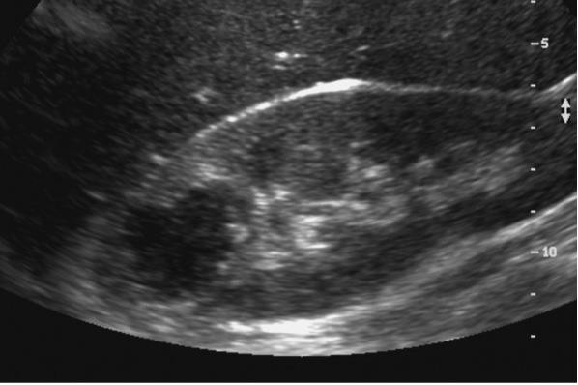
Notes:
Siêu âm hệ niệu đã thay thế vai trò của X quang hệ niệu có cản quang đường TM trong đánh giá ban đầu.
Hình ảnh siêu âm Viêm đài bể thận cấp: Thận tăng kích thước, có những vùng giảm âm, phân biệt vỏ tủy không rõ,
, dãn nhẹ đài bể thận hoặc NQ, ứ nước thận chức năng, về
bình thường sau 3-6 tuần

Slide 35
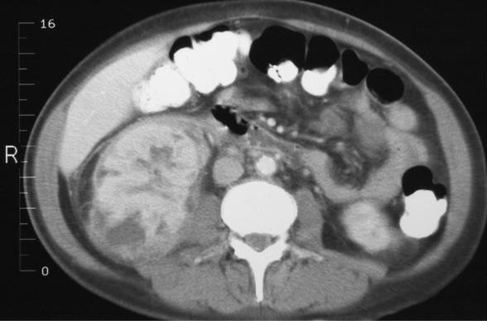
Notes:
CT Scanner có cản quang viêm đài bể thận cấp: bắt quang không đều, tụ dịch khoang quanh thận.
CT scan hệ niệu có tiêm thuốc cản quang đã dần thay thế cho UIV

Slide 36
LÂM SÀNG
- VIÊM BQ CẤP:
Hội chứng niệu đạo cấp: tiểu buốt gắt, tiểu lắt nhắt và tiểu gấp.
Đau hạ vị trên xương mu
Tiểu nhiều BC, tb mủ
Tiểu máu đại thể (Viêm BQ xuất huyết)

Slide 37
LÂM SÀNG
- VIÊM NIỆU ĐẠO CẤP:
Hội chứng niệu đạo cấp: tiểu buốt gắt, tiểu lắt nhắt và tiểu gấp.
Tiểu đục đầu dòng
VK thường gặp lây qua quan hệ tình dục như: Chlamydia trachomatis, Neisseria gonorrhea, Herpes simplex

Slide 38
LÂM SÀNG
- VIÊM TIỀN LIỆT TUYẾN CẤP:
Triệu chứng của viêm BQ cấp
Sốt, lạnh run, HC nhiễm trùng
TLT đau khi thăm khám trực
Tràng*
- Biến chứng: Abces TLT, bí tiểu cấp, NT huyết.

Slide 39
LÂM SÀNG
- VIÊM TIỀN LIỆT TUYẾN MẠN:
NTT tái phát thường xuyên
Tiểu đêm, đau vùng gần hậu môn
Không sốt, lạnh run, không HC nhiễm trùng rõ rệt
Thăm khám TT: không đặc hiệu.
Chẩn đóan: NP xoa bóp TLT

Slide 40
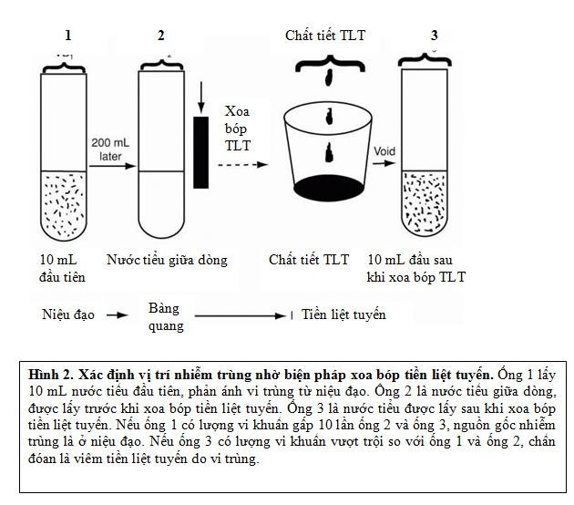

Slide 41
LÂM SÀNG
- VIÊM ĐÀI BỂ THẬN CẤP
Sốt cao, lạnh run
Đau góc sườn lưng hoặc vùng hông lưng
cùng bên
Hội chứng niệu đạo cấp có thể xảy ra trước vài ngày hoặc đi kèm các triệu chứng trên.
TPTNT: trụ BC
HC viêm: BC tăng chủ yếu N, CRP tăng

Slide 42
LÂM SÀNG
VIÊM ĐÀI BỂ THẬN MẠN
NTT tái phát nhiều lần
Triệu chứng của suy thận mạn

Slide 43
NHIỄM TRÙNG TIỂU KHÔNG
TRIỆU CHỨNG
Cấy NT giữa dòng 2 lần cách 24h ≥ 10⁵ khúm/mL nhưng không có triệu chứng lâm sàng
Thường gặp ở phụ nữ có thai, người già, ĐTĐ, thông tiểu lưu, sỏi thận.

Slide 44
NHIỄM TRÙNG TIỂU DO THÔNG
TIỂU LƯU
10-15% BN nằm viện, tỉ lệ tăng 3-5% mỗi ngày lưu thông.
YTNC: nữ, đặt lâu ngày, bệnh cơ bản nặng, hệ thống ống dẫn lưu không kín, đặt và CS thông tiểu không đúng, không dùng KS tòan thân.
VT: E. Coli, Proteus, Pseudomonas, Klebsiella, Serratatia, Staphylococci, Enterococci, Candida.
VT xâm nhập trong lòng ống hoặc bề mặt ngòai ống thông.
Khó ĐT do có màng biofilm.
Có thể tự thóai lui sau khi rút thông tiểu.

Slide 45
NHIỄM TRÙNG TIỂU Ở PHỤ NỮ
CÓ THAI
Nhiễm trùng tiểu là bệnh lý thường gặp ở phụ nữ có thai (5-10%), có ảnh hưởng nghiêm trọng đến cả mẹ và thai
Cần phát hiện sớm NTT không có triệu chứng một lần mỗi tháng bằng TPTNT (giấy nhúng) ở phụ nữ có thai từ tháng thứ tư của thai kỳ. Nếu kết quả (+) phải tiến hành cấy nước tiểu.
Điều trị sớm NTT không triệu chứng nhằm phòng tránh nguy cơ Viêm đài bể thận cấp

Slide 46
CHẨN ĐÓAN XÁC ĐỊNH
Dựa vào triệu chứng lâm sàng
Tiểu Bạch cầu, tiểu mủ
Tiểu vi khuẩn

Slide 47
NGUYÊN TẮC ĐIỀU TRỊ
Kháng sinh + Triệu chứng
Tính nhạy cảm của VK
sức đề kháng của BN
Kháng sinh thải được qua thận
ít độc, rẻ tiền

Slide 48
THANK YOU
Email: bpquanglong@gmail.com

